Slide 1


ปัญหาความต้องการถุงยังชีพ กรณีได้รับผลกระทบ จาก COVID-19 เพื่อให้มหาวิทยาลัยศิลปากร สมทบทุนช่วยเหลือนักศึกษาที่ได้รับผลกระทบ
PRESENT BY นายอาคม เสถียรดำเนิน 630710444
นางสาวนุรฮัสนีดา เจ๊ะโว๊ะ 630710806

Slide 2



PROBLEM
SURVIVAL BAG
SOURCE CODE
- DATA PREPARATION
- DATA PREPROCESSING
- DATA TRANSFORMATION
DATA VISUALIZATION
BAR CHART
PIE CHART

Slide 3
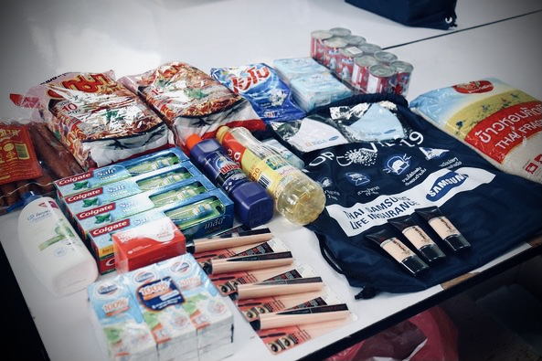
WHY WE CHOOSE THIS PROBLEM ?
- SURVIVAL BAGS -
Notes:
อธิบายความเป็นมาและความสำคัญของปัญหาได้ชัดเจน ตรงประเด็น
วัตถุประสงชัดเจน
สำรวจข้อมูลครบถ้วนทุกมิติของปัญหา

Slide 4
THE REASON
เนื่องจากสถานการณ์ COVID-19
ในช่วงเฟส 1 , 2 และ 3 ทำให้มีคนที่ตกงานเป็นจำนวนมาก ทำให้แต่ละครอบครัวไม่มีรายรับและไม่สามารถซื้อของใช้ในชีวิตประจำวันได้ รวมถึงครอบครัวของนักศึกษามหาวิทยาลัยศิลปากรด้วยเช่นกัน
ทำให้คิดว่าทางมหาวิทยาลัยศิลปากรควรช่วยนักศึกษาเหล่านั้นทางไหนได้บ้าง เช่น ถุงยังชีพ , ลดค่าเทอม หรืออินเทอร์เน็ตสำหรับการเรียน
ในเมื่อนักศึกษาไม่สามารถซื้อของใช้ในชีวิตประจำวันได้
เราจึงสำรวจนักศึกษาที่ต้องการถุงยังชีพ
Notes:
เนื่องจากสถานการณ์ COVID-19 ในช่วงเฟส 1 , 2 และ 3 ทำให้มีคนที่ตกงานเป็นจำนวนมาก ทำให้แต่ละครอบครัวไม่มีรายรับและไม่สามารถซื้อของใช้ในชีวิตประจำวันได้ รวมถึงครอบครัวของนักศึกษามหาวิทยาลัยศิลปากรด้วยเช่นกัน
ทำให้คิดว่าทางมหาวิทยาลัยศิลปากรควรช่วยนักศึกษาเหล่านั้นทางไหนได้บ้าง เช่น ถุงยังชีพ , ลดค่าเทอม หรืออินเทอร์เน็ตสำหรับการเรียน
ในเมื่อนักศึกษาไม่สามารถซื้อของใช้ในชีวิตประจำวันได้ เราจึงสำรวจคนที่ต้องการถุงยังชีพ

Slide 5
spreadsheet
ประทับเวลา | ชื่อนามสกุล | เพศกำเนิด | รหัสนักศึกษา | นักศึกษาได้รับผลกระทบด้านใดบ้าง | นักศึกษามีความต้องการรับถุงยังชีพหรือไม่ | ประเภทที่ต้องการเป็นพิเศษ | ที่อยู่ ที่ต้องให้จัดส่งถุงยังชีพ (หากเลือก “ไม่ต้องการรับถุงยังชีพ” ให้ใส่ “-“) | ผู้อยู่อาศัยจำนวนทั้งหมด(คน)
10/8/2021, 19:27:05 | ... | หญิง | 63….... | ด้านการเรียน การใช้ชีวิตประจำวัน | ไม่ต้องการรับถุงยังชีพ | ไม่มีเป็นพิเศษ | - | 0
10/8/2021, 19:30:01 | ... | ชาย | 63….... | ส่วนตัวไม่มี | ไม่ต้องการรับถุงยังชีพ | ของใช้ในชีวิตประจำวัน | ... | 1
10/8/2021, 19:30:17 | ... | หญิง | 63….... | การซื้อของ | ไม่ต้องการรับถุงยังชีพ | ไม่มีเป็นพิเศษ | -
10/8/2021, 19:30:47 | ... | หญิง | 63….... | อินเตอร์เน็ตสำหรับการเรียนออนไลน์ | ไม่ต้องการรับถุงยังชีพ | ยาสามัญประจำบ้าน | ... | 3
https://docs.google.com/spreadsheets/d/1AwnAKuBa0Wsw0K7m7HfTREhMTLVV9lN-iJ3Yb8qPNaA/edit?resourcekey#gid=886433671
Notes:
ตัวอย่างบางส่วนจากการสำรวจโดยใช้ทั้งหมด 8 คำถาม

Slide 6

Source code
- Jupyter notebook -

Slide 7
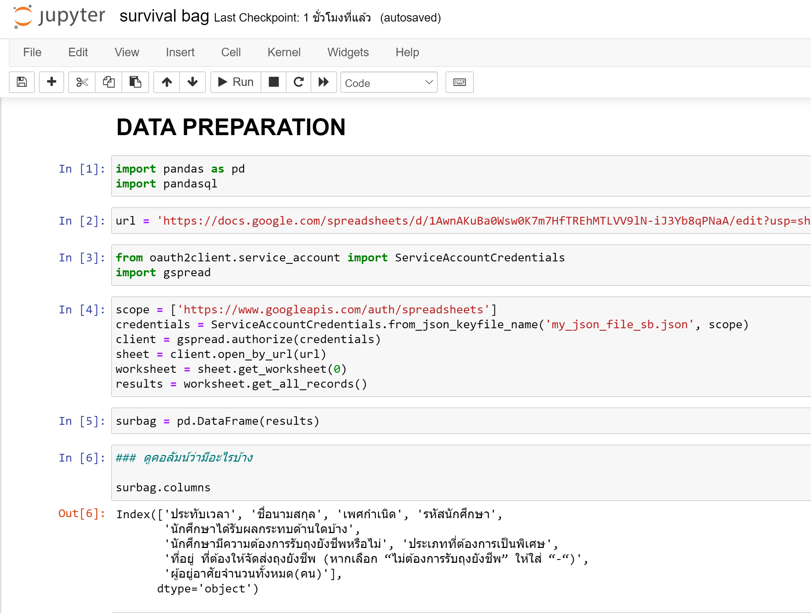
DATA PREPARATION

Slide 8
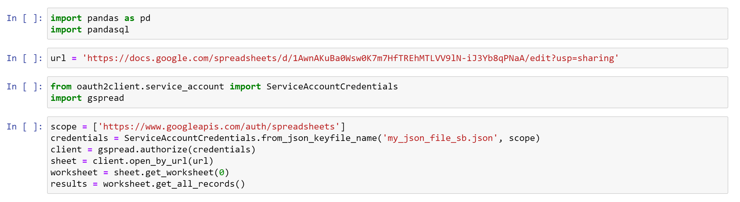
- Import Library สำหรับใช้งาน pandas , SQL และ API
Notes:
เราจะ import library ทั้ง4ตัว เพื่อใช้งาน pandas , SQL และ API โดยเราต้องมี url ของ spread sheet และทำการสร้าง api และโหลดไฟล์ json มา

Slide 9
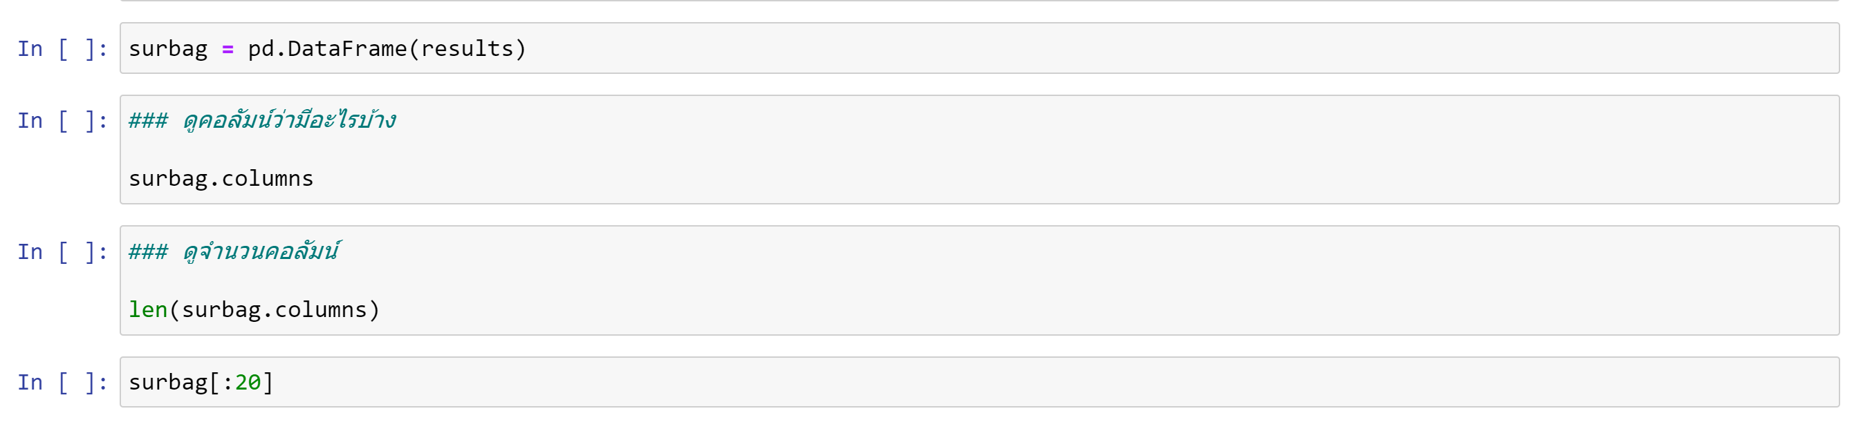
สร้าง Data Frame ของข้อมูลใน Spread Sheet โดยใช้คำสั่ง pd.DataFrame( )
Notes:
เมื่อเรานำข้อมูลเข้าแล้ว จะสร้าง data frame ของข้อมูลใน Spread Sheet ก็คือข้อมูลเกี่ยวกับความต้องการถุงยังชีพที่สำรวจมา โดยใช้คำสั่ง pd.DataFrame( )
และเราสามารถดูว่าในคอลัมน์มีอะไรบ้างและมีจำนวนเท่าไหร่

Slide 10
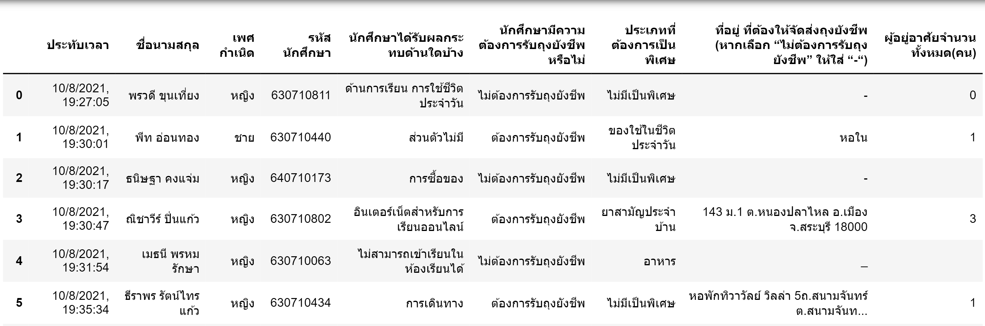
Notes:
แล้วเมื่อเราสร้าง data frame แล้ว data frame จะมีลักษณะแบบนี้ จะเห็นว่าบาง record จะมี missing value และข้อความที่ที่ไม่เหมือนแพทเทิร์น ดังนั้นเราจะทำการ cleansing data ต่อ

Slide 11
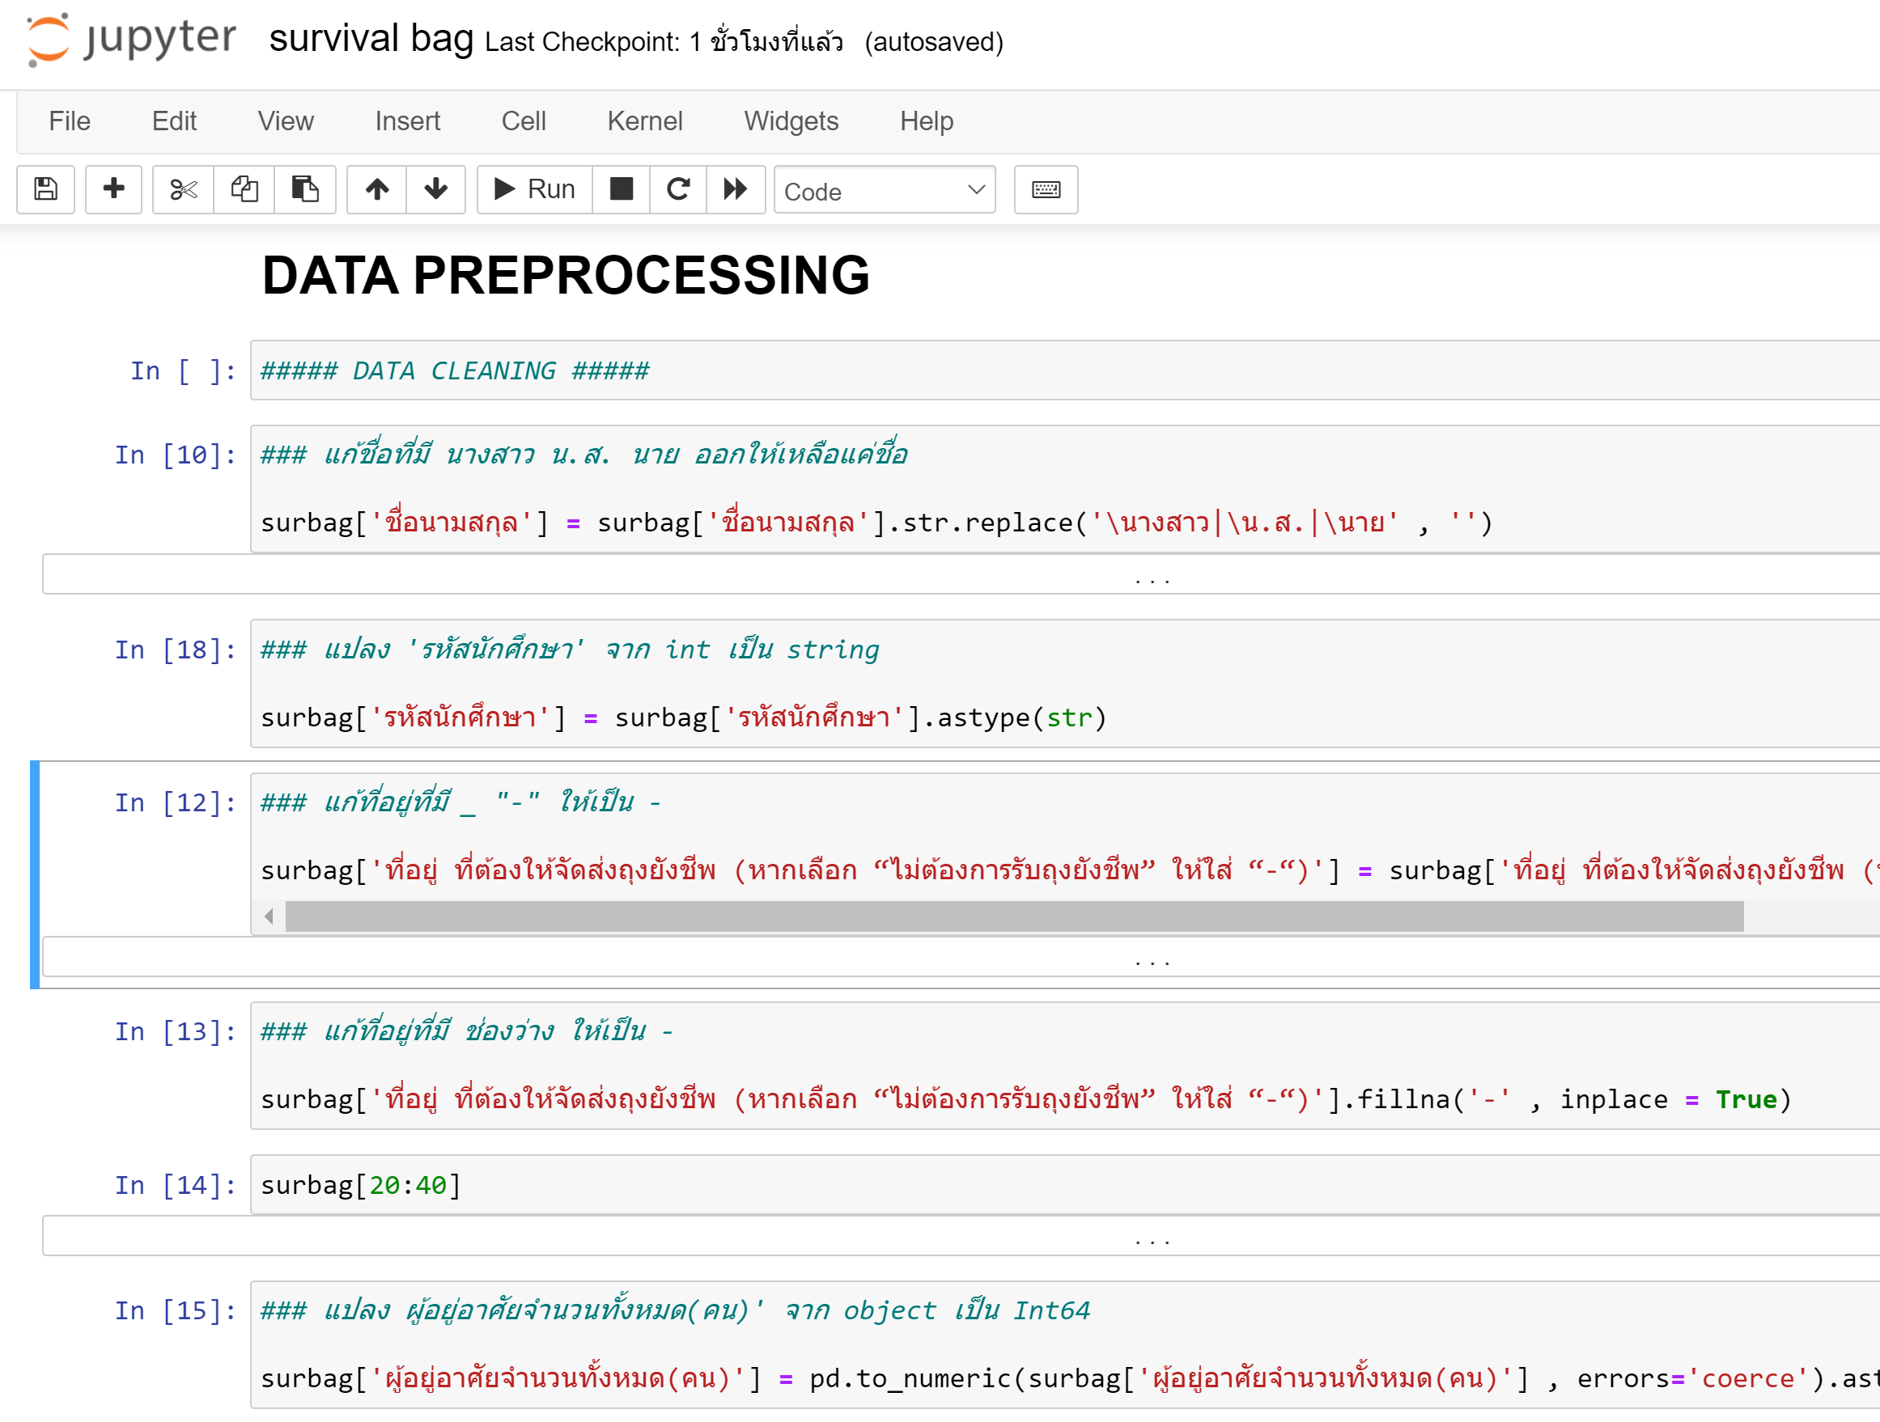
DATA PREPROCESSING

Slide 12
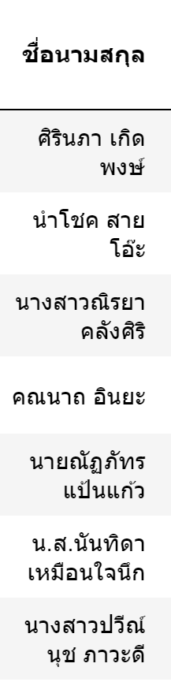
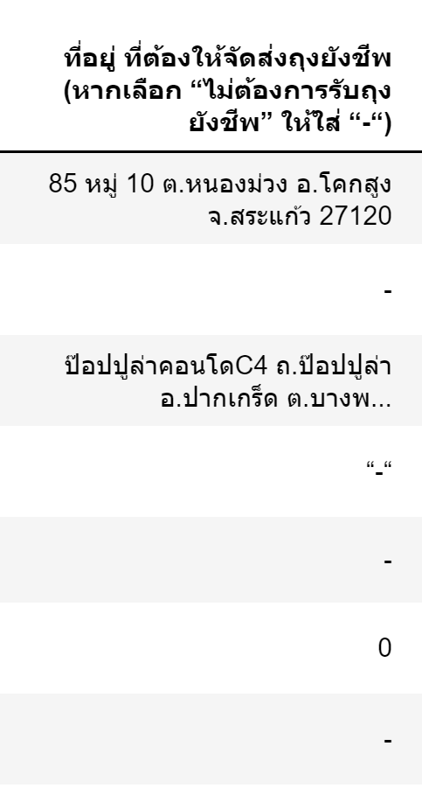
BEFORE AFTER
BEFORE AFTER
Notes:
ตัวอย่างชื่อนามสกุลที่ไม่เป็นไปตามแพทเทิร์นที่คิดไว้คือจะมี นางสาว น.ส. และนาย เพราะงั้นเราจะทำให้มันหายไป
และตัวอย่างที่อยู่ที่ไม่เป็นแพทเทิร์นคือจะเป็น ”-” _ และ 0 แก้ให้เป็น -

Slide 13
แก้รายชื่อที่มี Key Word คำว่า นางสาว น.ส. นาย ให้หายไป โดยใช้คำสั่ง .replace( )
Parameter ที่ 1 : คำที่ต้องการคำอื่น (Parameter ที่ 2) มาแทนที่
Parameter ที่ 2 : คำที่จะแทนที่
แปลง Type ของ “รหัสนักศึกษา” จาก Int เป็น String โดยใช้คำสั่ง .astype( )
Notes:
เราจะแก้ชื่อนามสกุลก่อน โดยใช้คำสั่ง .replace( ) Parameter ที่ 1 คือ คำที่ต้องการคำอื่น (Parameter ที่ 2) มาแทนที่ และParameter ที่ 2 คือ คำที่จะแทนที่
และเราจะแปลง Type ของ “รหัสนักศึกษา” จาก Int เป็น String เนื่องจากว่ารหัสนักศึกษามี1คนต่อ1รหัส จะทำให้ไม่สามารถแก้ไขตัวเลขได้ โดยใช้คำสั่ง .astype( )

Slide 14
แก้ที่อยู่ที่มี Key Word _ “-” ให้เป็น - โดยใช้คำสั่ง .replace( )
แก้ที่อยู่ที่มี Missing Value ให้เป็น – โดยใช้คำสั่ง .fillna( )
Parameter ที่ 1 : คำที่จะแทนที่
Parameter ที่ 2 : จะ Update ข้อมูลหรือไม่
Notes:
เนื่องจากคำสั่งที่เป็นKey Word และ missing value ไม่เหมือนกัน ดังนั้นเราจะแก้ที่อยู่ที่มี Key Word _ “-” ให้เป็น – ก่อน โดยใช้คำสั่ง .replace( )
และแก้ที่อยู่ที่มี Missing Value ให้เป็น – โดยใช้คำสั่ง .fillna( ) Parameter ที่ 1 คือ คำที่จะแทนที่ Parameter ที่ 2 คือ จะ Update ข้อมูลหรือไม่

Slide 15
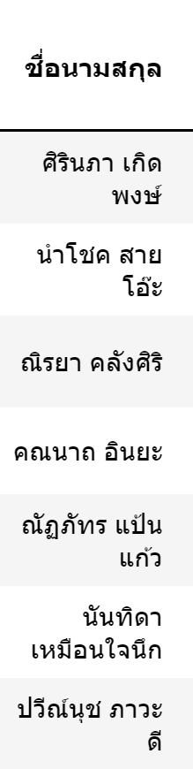
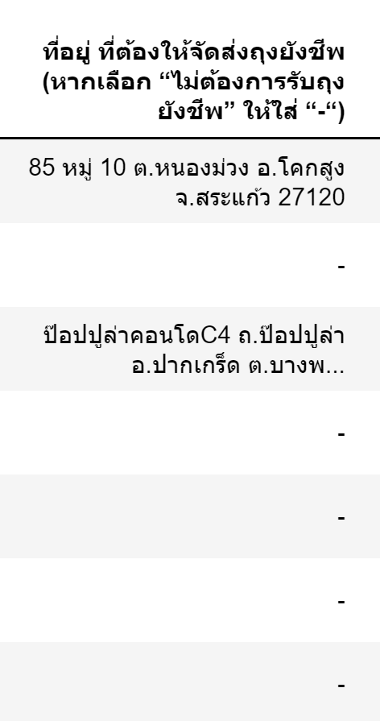
BEFORE AFTER
BEFORE AFTER
Notes:
และเรา cleansing data ของ ชื่อนามสกุลและที่อยู่ แล้วข้อมูลจะเป็นเหมือนในตาราง

Slide 16
แปลง Type ของ “ผู้อยู่อาศัยจำนวนทั้งหมด(คน)” จาก Oject เป็น Int64 โดยใช้คำสั่ง .astype( )
หาจำนวน Missing Value ของ “ผู้อยู่อาศัยจำนวนทั้งหมด(คน)” โดยใช้คำสั่ง .isnull.sum( )
แก้จำนวนผู้อยู่อาศัยที่เป็น Missing Value ให้เป็น 0 โดยใช้คำสั่ง .fillna( )
Notes:
ต่อไปเราจะแปลง type ของจำนวนผู้อยู่อาศัย จาก Oject เป็น Int64 เนื่องจากจำนวนคนเป็นตัวเลข โดยใช้คำสั่ง .astype( )
และหาจำนวน Missing Value ของ จำนวนผู้อยู่อาศัย โดยใช้คำสั่ง .isnull.sum( )
และเราจะแก้ Missing Value ให้เป็น 0 โดยใช้คำสั่ง .fillna( )

Slide 17
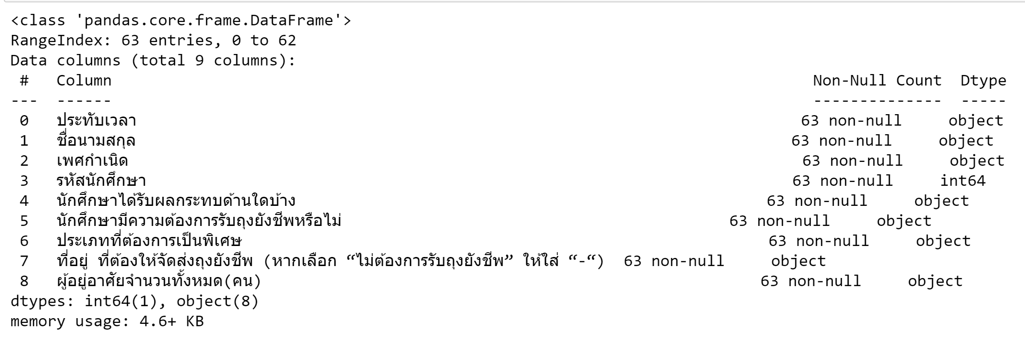
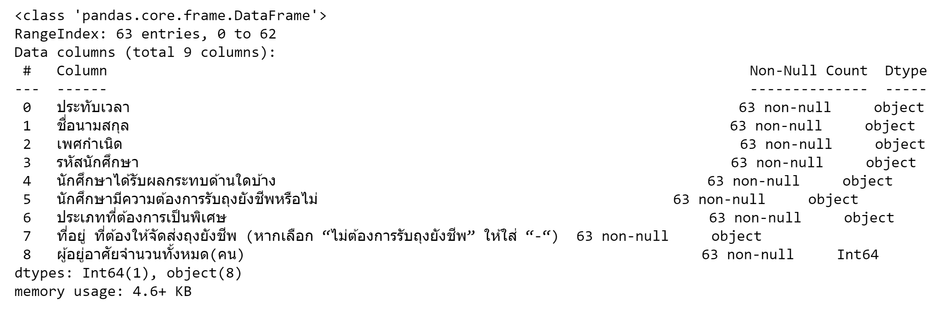
BEFORE
AFTER
Notes:
จากการแปลง type แล้วจะเห็นว่า รหัสนักศึกษา เปลี่ยนจาก Int เป็น String ที่เป็น object ในบรรทัดที่ 3
และจำนวนผู้อยู่อาศัยเปลี่ยนจาก Oject เป็น Int64 ในบรรทัดที่ 8

Slide 18
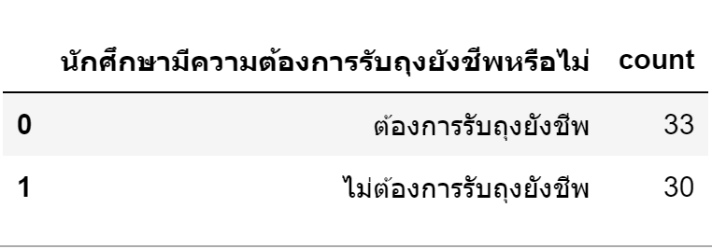
จัดกลุ่มของ “นักศึกษามีความต้องการรับถุงยังชีพหรือไม่” โดยใช้คำสั่ง SQL pandassql.sqldf( )
select : เลือกคอลัมน์ที่สนใจ
from : ชื่อตารางหรือ Data Frame
group by : ต้องการจัดกลุ่มโดยใช้ชื่อว่าอะไร
Notes:
เมื่อเรา cleansing data เสร็จแล้วเราจะจัดกลุ่มโดยใช้ sql pandassql.sqldf( ) select : เลือกคอลัมน์ที่สนใจ from : ชื่อตารางหรือ Data Frame group by : ต้องการจัดกลุ่มโดยใช้ชื่อว่าอะไร
เราจะจัดกลุ่มของความต้องการถุงยังชีพก่อน และนับจำนวนนักศึกษาที่ต้องการและไม่ต้องการถุงยังชีพ
ผลลัพธ์จะเป็นเหมือนในตารางคือ ต้องการ 33 คน และไม่ต้องการ 30 คน จากการสำรวจ 63 คน

Slide 19
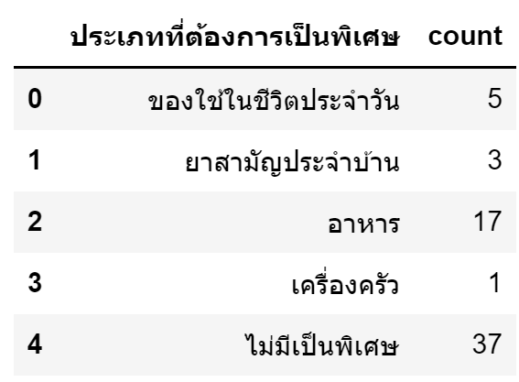
จัดกลุ่มของ “ประเภทที่ต้องการเป็นพิเศษ” โดยใช้คำสั่ง SQL pandassql.sqldf( )
Notes:
ต่อไปก็จัดกลุ่มประเภทที่ต้องการเป็นพิเศษ โดยใช้คำสั่งเดียวกัน โดยเราจะจัดกลุ่มของประเภทที่ต้องการเป็นพิเศษ และนับจำนวนนักศึกษาที่ต้องการในแต่ละประเภท
ซึ่งประเภทที่ไม่ต้องการเป็นพิเศษจะรวมคนที่ไม่ต้องการถุงยังชีพและคนที่ไม่มีความต้องการเป็นพิเศษ

Slide 20
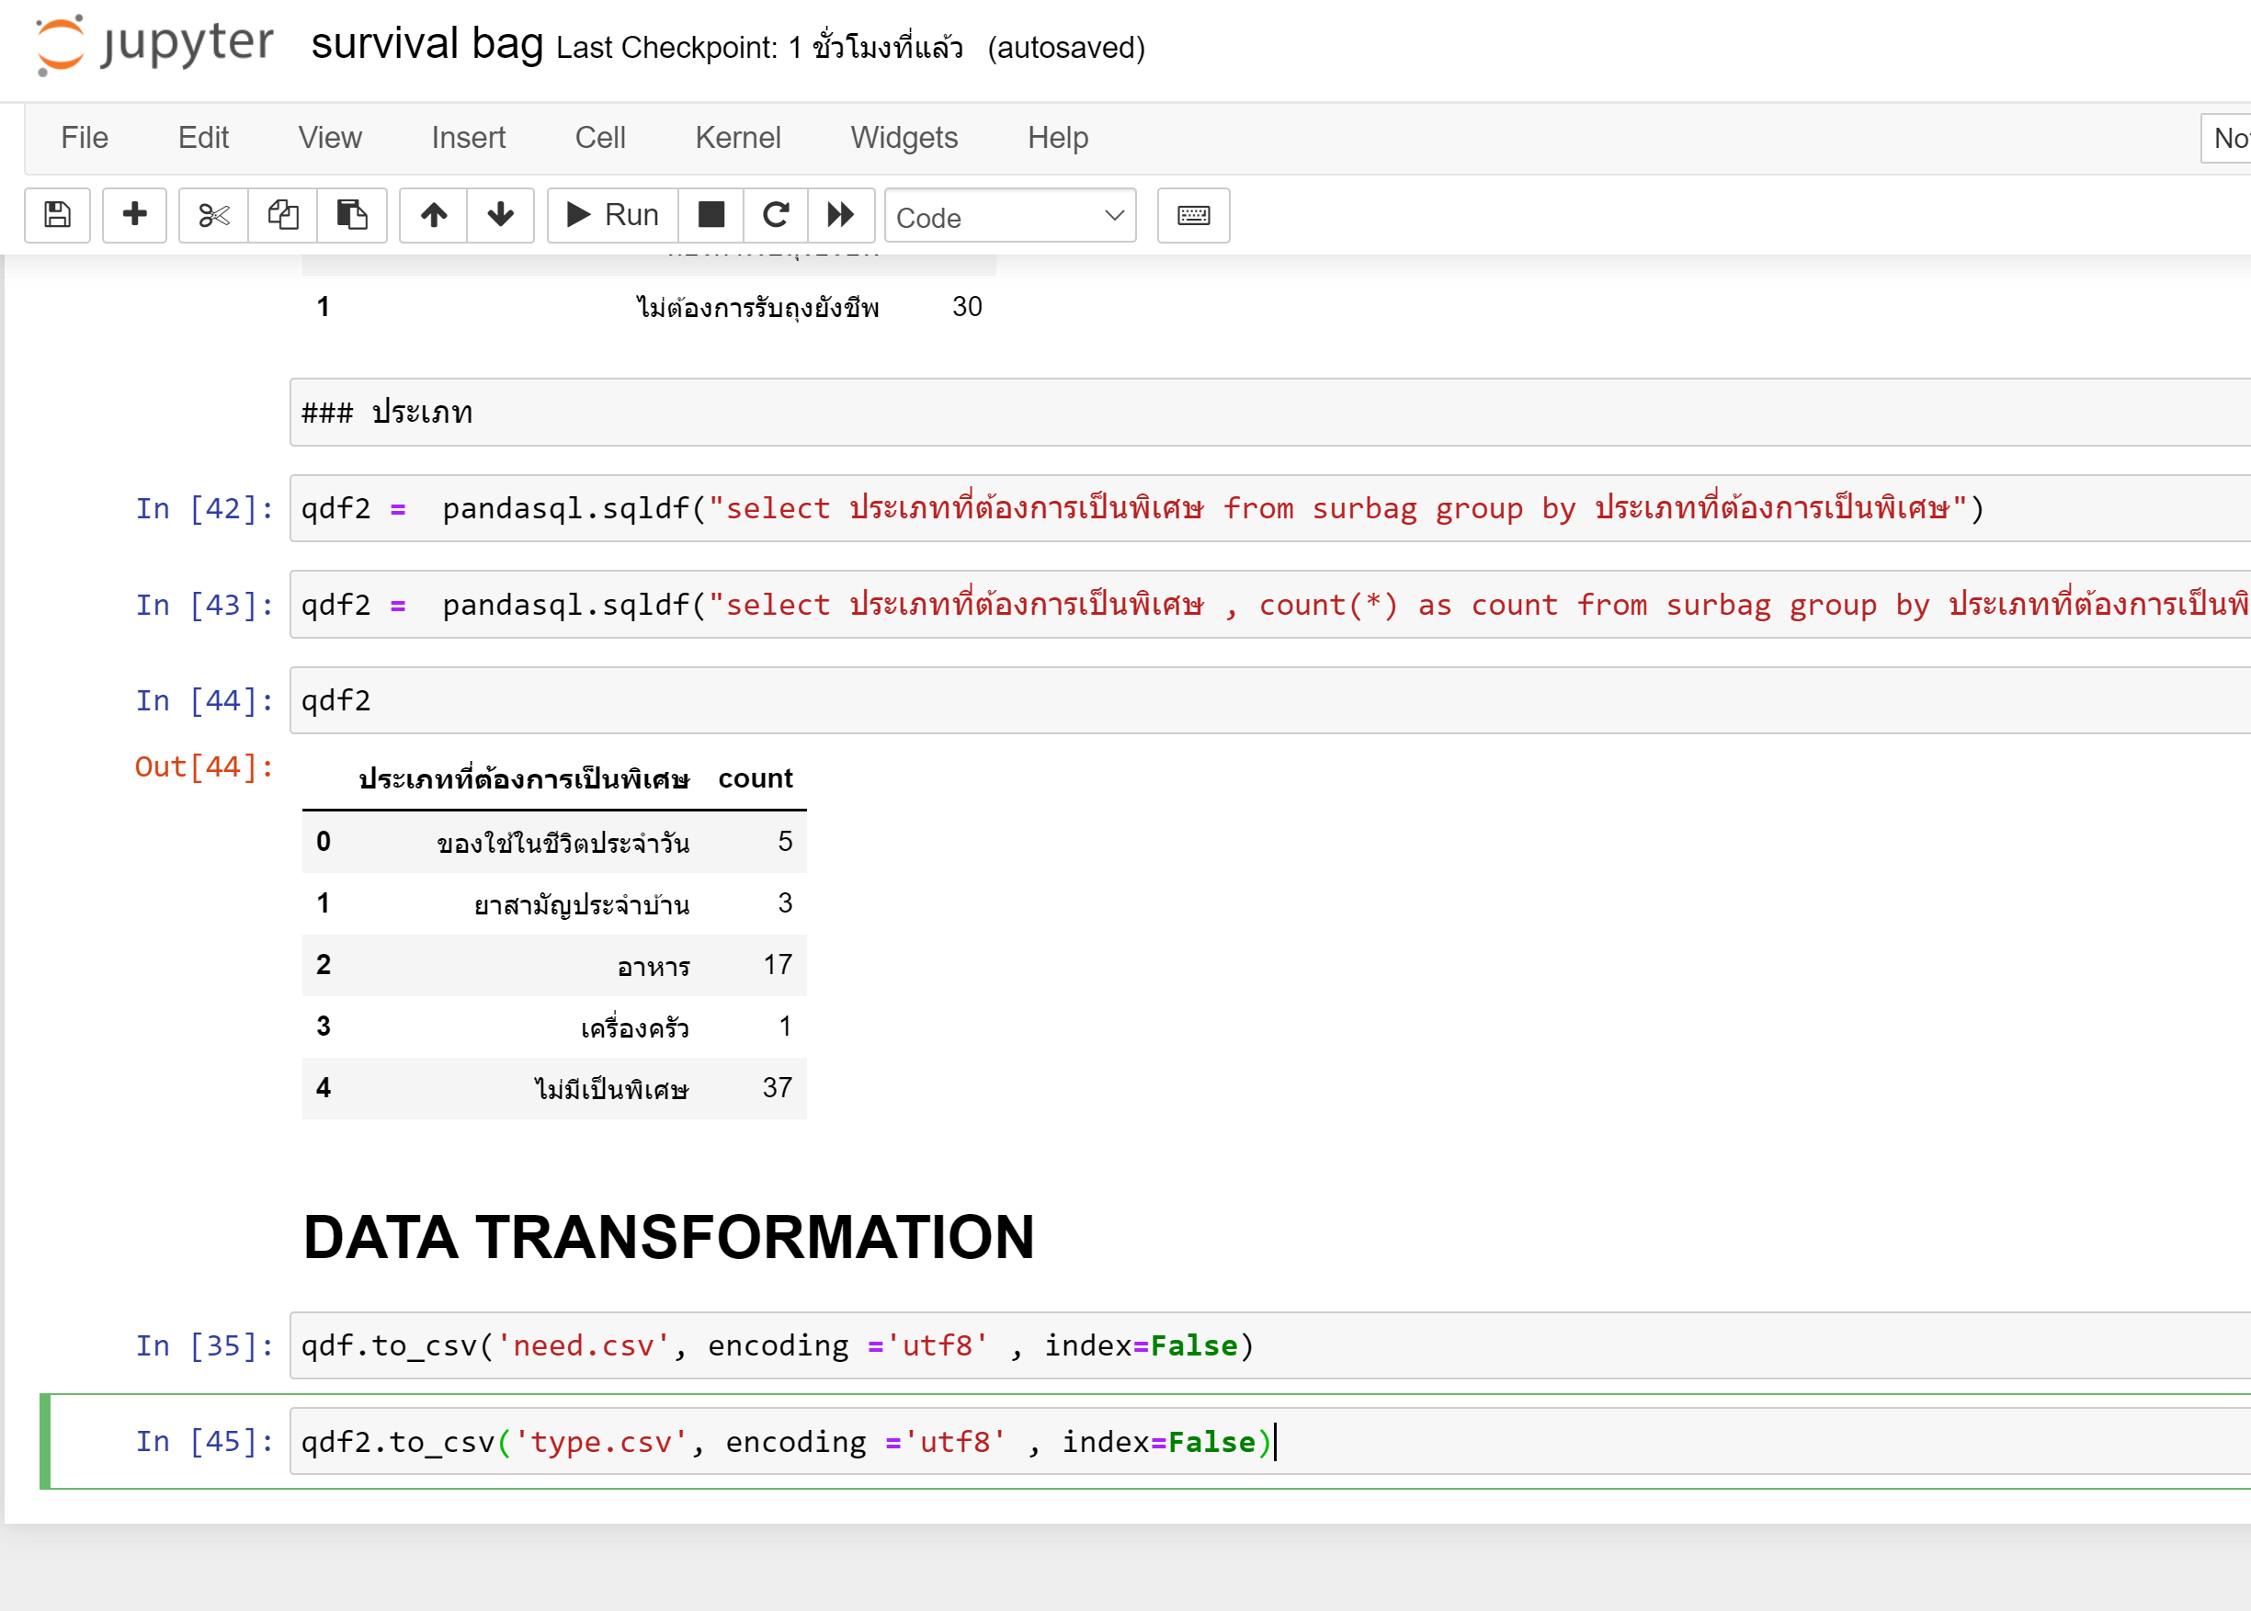
DATA TRANSFORMATION

Slide 21
นำข้อมูลที่สร้างไว้ (qdf , qdf2) มาทำเป็นไฟล์ csv โดยใช้คำสั่ง .to_csv( )
Parameter ที่ 1 : ชื่อไฟล์ที่ต้องการ
Parameter ที่ 2 : String ระบุรูปแบบที่จะใช้ในการเข้ารหัส (Unicode)
Parameter ที่ 3 : ต้องการที่จะแสดงลำดับรายการหรือไม่
Notes:
ต่อไปเราจะ transform data qdf และ qdf2 ก็คือข้อมูลที่ได้จัดกลุ่มไป ให้เป็นไฟล์ csv โดยใช้คำสั่ง .to_csv( ) Parameter ที่ 1 : ชื่อไฟล์ที่ต้องการ Parameter ที่ 2 : String ระบุรูปแบบที่จะใช้ในการเข้ารหัส (Unicode) Parameter ที่ 3 : ต้องการที่จะแสดงลำดับรายการหรือไม่
เมื่อเราได้ไฟล์มาแล้วก็จะทำ data visualization ต่อ

Slide 22
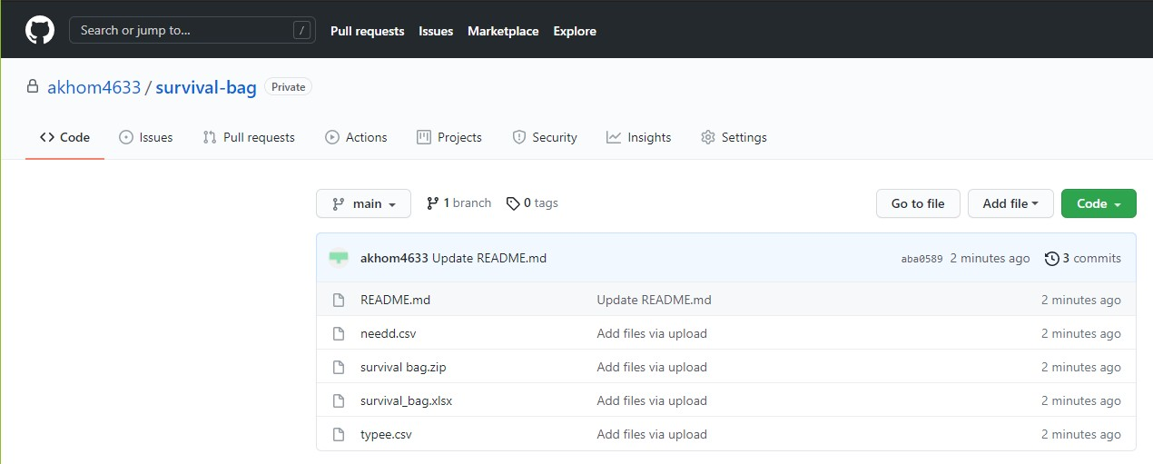
Back Up ข้อมูลลงใน Github
https://github.com/
Notes:
จากนั้นก็ Back Up ข้อมูลทั้งหมดลงใน Github

Slide 23

Data visualization
- Google data studio -

Slide 24
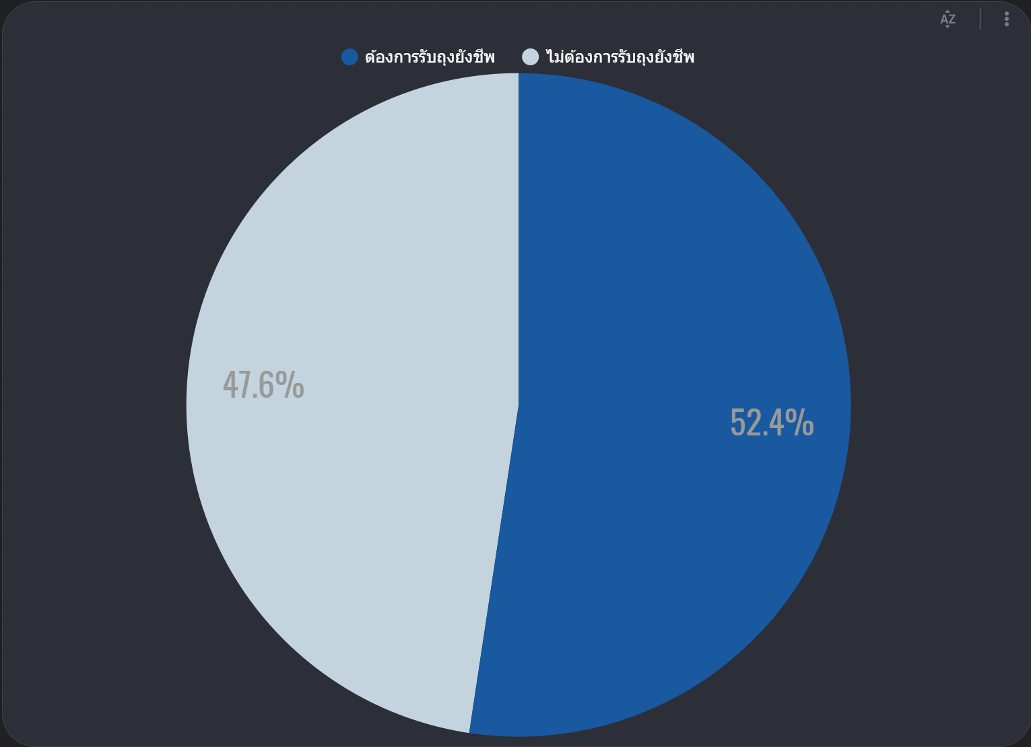
นักศึกษามีความต้องการรับถุงยังชีพหรือไม่

Slide 25
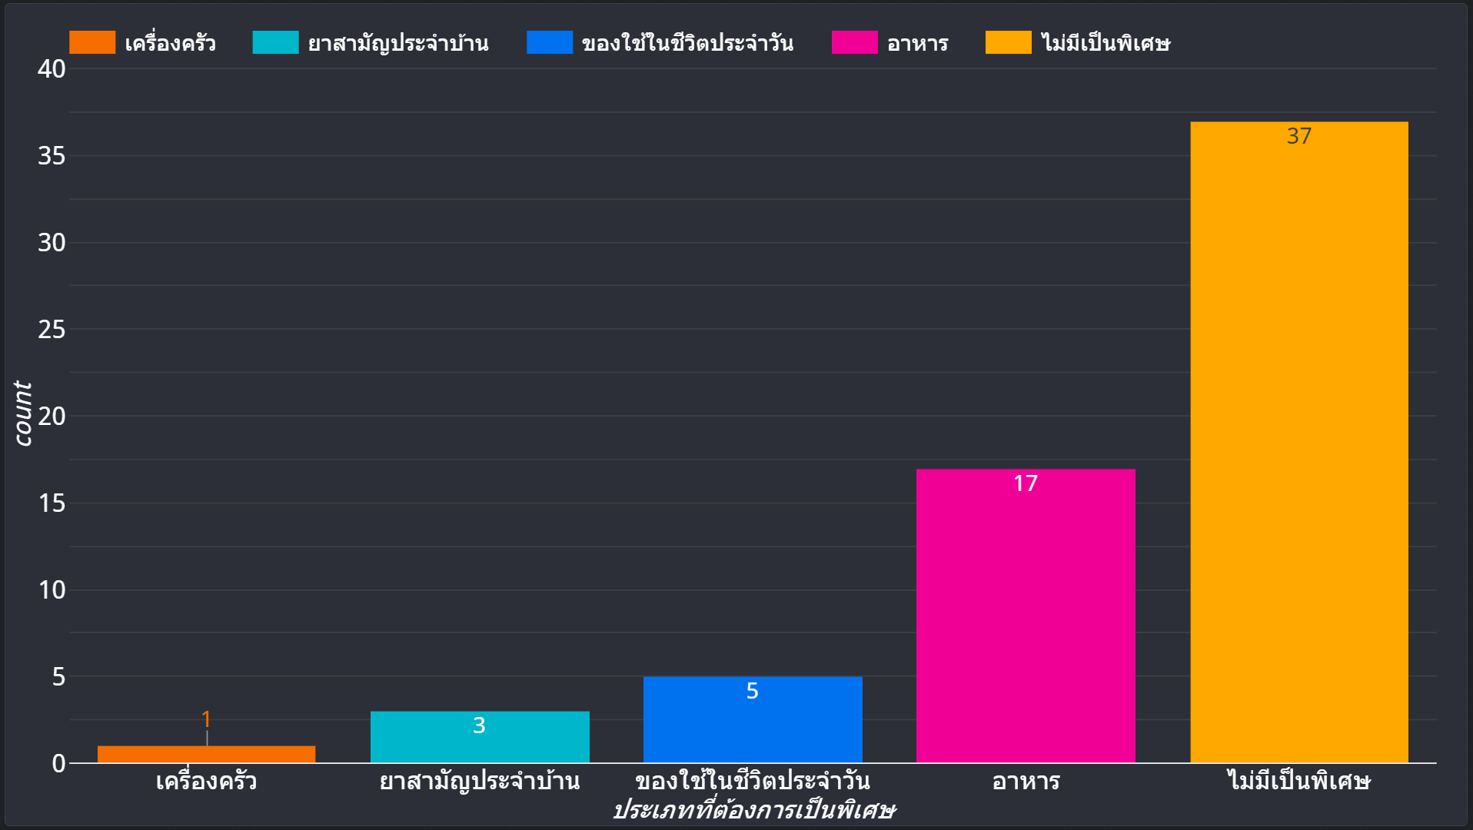
ประเภทที่ต้องการเป็นพิเศษ

Slide 26
- THE END -

